Slide 1
Inovação e gestão de pessoas no serviço público
ILB
29 de outubro de 2019
Marizaura Camões
http://bit.ly/ILB_GP

Slide 2
O que vamos discutir aqui?
As políticas e práticas de gestão de pessoas adotadas no Brasil são adequadas e suficientes para promover melhorias no desempenho dos servidores?

Slide 3
O que vamos discutir aqui?
Estamos perseguindo os objetivos corretos?
Como o movimento de inovação pode contribuir para um processo de melhoria?
As políticas e práticas de gestão de pessoas adotadas no Brasil são adequadas e suficientes para promover melhorias no desempenho dos servidores?

Slide 4
Objetivos
Discutir limitações das atuais estratégias de gestão de pessoas – considerando a necessidade de solução de problemas públicos.

Slide 5
Objetivos
Discutir limitações das atuais estratégias de gestão de pessoas – considerando a necessidade de solução de problemas públicos.
Analisar como o atual modelo pode se beneficiar das novas tecnologias de inovação.

Slide 6

As reformas administrativas e o ferramental para as áreas de gestão de pessoas
Alinhamento vertical e horizontal

Slide 7

As reformas administrativas e o ferramental para as áreas de gestão de pessoas
Alinhamento vertical e horizontal
Modelos
normativos-prescritivos

Slide 8
Integrar e usar os métodos certos
Recrutamento e Seleção
Ascensão Profissional
Capacitação
Avaliação de Desempenho
Gestão por competências

Slide 9

Diagnósticos
  BID: análise comparada do serviço civil na América Latina (2014)
  OCDE: análise da gestão de RH no Brasil (2010)
  Camões e Meneses: análise da implementação da gestão por competências (2017)
  Capuano: Análise dos modelos de Gestão por competências em diversos países (2015)
  Cavalcante e Carvalho: processo de profissionalização da burocracia (2017)
  TCU: Relatório sobre governança na APF (2017)

Slide 10

Recomposição salarial
Melhoria nas tecnologias e instrumentos dos sistemas de avaliação de desempenho
Aumento da escolaridade dos ocupantes de cargos
Recomposição da força de trabalho

Slide 11

Estratégia de recrutamento atualmente considera apenas conhecimentos cognitivos
Carreiras curtas
Critérios de ocupação de cargos pautado em relações pessoais e redes
Mensuração e planejamento da força de trabalho
Discrepância salarial
Mecanismos claros de ascensão profissional
Liderança, clima, cultura, bem-estar no trabalho, engajamento etc.

Slide 12

No fundo o que queremos é melhorar o desempenho

Slide 13
Os estudos da chamada economia comportamental....

Slide 14
Os estudos da chamada economia comportamental....
As pessoas nem sempre se comportam em uma lógica racional

Slide 15
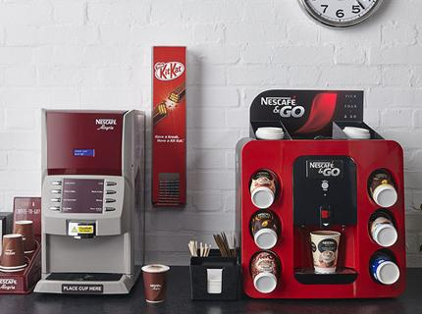
Sirva-se ... e contribua com R$ 2

Slide 16
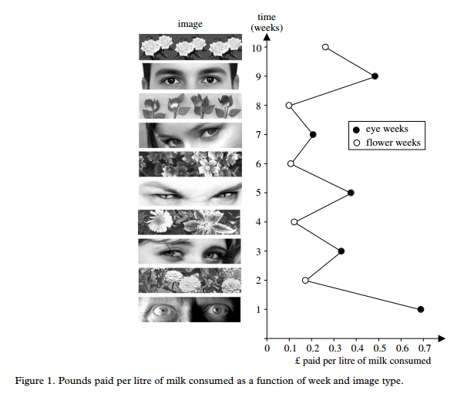
“Caixinha da Honestidade”

Slide 17


Slide 18
“Caixinha da Honestidade”

Slide 19
O que esses estudos têm trazido sobre comportamento no trabalho...

Slide 20
O que impacta desempenho?
Intervalo de tempo entre esforço e reconhecimento
Notes:
Atualmente as duas maneiras de obter melhoria salarial no setor público brasileiro são: ocupação de cargo ou função comissionada, que depende essencialmente de relações interpessoais e redes; ou mudança de carreira para outra com melhor remuneração.
considerar as individualidades, exige grande formação de lideranças, mais que isso, seleção de gerentes de linha que possuam capacidade de lidar com a diversidade no ambiente de trabalho. Desenvolver servidores para liderança, contudo, é outro desafio a ser enfrentado. Os custos de investir em treinamentos e em melhoria das próprias competências não geram retornos diretos e parte dos servidores, nessa análise de

Slide 21
O que impacta desempenho?
Intervalo de tempo entre esforço e reconhecimento
Diferenças individuais
Notes:
Atualmente as duas maneiras de obter melhoria salarial no setor público brasileiro são: ocupação de cargo ou função comissionada, que depende essencialmente de relações interpessoais e redes; ou mudança de carreira para outra com melhor remuneração.
considerar as individualidades, exige grande formação de lideranças, mais que isso, seleção de gerentes de linha que possuam capacidade de lidar com a diversidade no ambiente de trabalho. Desenvolver servidores para liderança, contudo, é outro desafio a ser enfrentado. Os custos de investir em treinamentos e em melhoria das próprias competências não geram retornos diretos e parte dos servidores, nessa análise de

Slide 22
O que impacta desempenho?
Intervalo de tempo entre esforço e reconhecimento
Diferenças individuais
Empoderamento
Notes:
Atualmente as duas maneiras de obter melhoria salarial no setor público brasileiro são: ocupação de cargo ou função comissionada, que depende essencialmente de relações interpessoais e redes; ou mudança de carreira para outra com melhor remuneração.
considerar as individualidades, exige grande formação de lideranças, mais que isso, seleção de gerentes de linha que possuam capacidade de lidar com a diversidade no ambiente de trabalho. Desenvolver servidores para liderança, contudo, é outro desafio a ser enfrentado. Os custos de investir em treinamentos e em melhoria das próprias competências não geram retornos diretos e parte dos servidores, nessa análise de

Slide 23
O que impacta desempenho?
Intervalo de tempo entre esforço e reconhecimento
Diferenças individuais
Empoderamento
Percepção de justiça
Notes:
Atualmente as duas maneiras de obter melhoria salarial no setor público brasileiro são: ocupação de cargo ou função comissionada, que depende essencialmente de relações interpessoais e redes; ou mudança de carreira para outra com melhor remuneração.
considerar as individualidades, exige grande formação de lideranças, mais que isso, seleção de gerentes de linha que possuam capacidade de lidar com a diversidade no ambiente de trabalho. Desenvolver servidores para liderança, contudo, é outro desafio a ser enfrentado. Os custos de investir em treinamentos e em melhoria das próprias competências não geram retornos diretos e parte dos servidores, nessa análise de

Slide 24
O que impacta desempenho?
Intervalo de tempo entre esforço e reconhecimento
Diferenças individuais
Empoderamento
Percepção de justiça
Retorno claro no seu investimento em aprender novas habilidades ou utilizar novas tecnologias no trabalho
Notes:
Atualmente as duas maneiras de obter melhoria salarial no setor público brasileiro são: ocupação de cargo ou função comissionada, que depende essencialmente de relações interpessoais e redes; ou mudança de carreira para outra com melhor remuneração.
considerar as individualidades, exige grande formação de lideranças, mais que isso, seleção de gerentes de linha que possuam capacidade de lidar com a diversidade no ambiente de trabalho. Desenvolver servidores para liderança, contudo, é outro desafio a ser enfrentado. Os custos de investir em treinamentos e em melhoria das próprias competências não geram retornos diretos e parte dos servidores, nessa análise de

Slide 25
O que impacta desempenho?
Intervalo de tempo entre esforço e reconhecimento
Diferenças individuais
Empoderamento
Percepção de justiça
Retorno claro no seu investimento em aprender novas habilidades ou utilizar novas tecnologias no trabalho
Melhoria na comunicação intra-organizacional
Notes:
Atualmente as duas maneiras de obter melhoria salarial no setor público brasileiro são: ocupação de cargo ou função comissionada, que depende essencialmente de relações interpessoais e redes; ou mudança de carreira para outra com melhor remuneração.
considerar as individualidades, exige grande formação de lideranças, mais que isso, seleção de gerentes de linha que possuam capacidade de lidar com a diversidade no ambiente de trabalho. Desenvolver servidores para liderança, contudo, é outro desafio a ser enfrentado. Os custos de investir em treinamentos e em melhoria das próprias competências não geram retornos diretos e parte dos servidores, nessa análise de

Slide 26
O que impacta desempenho?
Intervalo de tempo entre esforço e reconhecimento
Diferenças individuais
Empoderamento
Percepção de justiça
Retorno claro no seu investimento em aprender novas habilidades ou utilizar novas tecnologias no trabalho
Melhoria na comunicação intra-organizacional
Políticas de bem-estar e saúde mental no local de trabalho
Notes:
Atualmente as duas maneiras de obter melhoria salarial no setor público brasileiro são: ocupação de cargo ou função comissionada, que depende essencialmente de relações interpessoais e redes; ou mudança de carreira para outra com melhor remuneração.
considerar as individualidades, exige grande formação de lideranças, mais que isso, seleção de gerentes de linha que possuam capacidade de lidar com a diversidade no ambiente de trabalho. Desenvolver servidores para liderança, contudo, é outro desafio a ser enfrentado. Os custos de investir em treinamentos e em melhoria das próprias competências não geram retornos diretos e parte dos servidores, nessa análise de

Slide 27
O que impacta desempenho?
Intervalo de tempo entre esforço e reconhecimento
Diferenças individuais
Empoderamento
Percepção de justiça
Retorno claro no seu investimento em aprender novas habilidades ou utilizar novas tecnologias no trabalho
Melhoria na comunicação intra-organizacional
Políticas de bem-estar e saúde mental no local de trabalho
Liderança, cooperação, reconhecimento, foco nas pessoas, sentido de realização e organização das condições e relações de trabalho
Fontes: Banco Mundial (2015); OCDE (2015).
Notes:
Atualmente as duas maneiras de obter melhoria salarial no setor público brasileiro são: ocupação de cargo ou função comissionada, que depende essencialmente de relações interpessoais e redes; ou mudança de carreira para outra com melhor remuneração.
considerar as individualidades, exige grande formação de lideranças, mais que isso, seleção de gerentes de linha que possuam capacidade de lidar com a diversidade no ambiente de trabalho. Desenvolver servidores para liderança, contudo, é outro desafio a ser enfrentado. Os custos de investir em treinamentos e em melhoria das próprias competências não geram retornos diretos e parte dos servidores, nessa análise de

Slide 28
Inovação como alternativa
a inovação é condição para sustentabilidade, crescimento econômico e melhoria da gestão
construção de um capital humano inovador, forte relação entre inovação e crescimento econômico
organizações que adotam práticas inovadoras têm maior propensão a terem servidores mais comprometidos e com maior desempenho

Slide 29

Por onde começar?

Slide 30


Competências-chave para Inovação no Setor Público
Iteração
(desenvolvimento ágil, incremental, experimental)
Disponível em: http://bit.ly/OECD-coreskills

Slide 31

Competências-chave para Inovação no Setor Público
Alfabetização em dados
(política baseada em evidências, coleta e comunicação adequadas)
Disponível em: http://bit.ly/OECD-coreskills

Slide 32

Competências-chave para Inovação no Setor Público
Foco no usuário
(engajamento, solução efetiva de problemas, cidadão como premisssa)
Disponível em: http://bit.ly/OECD-coreskills

Slide 33

Competências-chave para Inovação no Setor Público
Curiosidade
(buscar novos caminhos, adaptar abordagens, redefinir problemas)
Disponível em: http://bit.ly/OECD-coreskills

Slide 34

Competências-chave para Inovação no Setor Público
Narrativas
(contar a jornada, explicitar benefícios, evoluir a história)
Disponível em: http://bit.ly/OECD-coreskills

Slide 35

Competências-chave para Inovação no Setor Público
Desafio
(questionar modos tradicionais, construir alianças, trabalhar com diferentes parceiros)
Disponível em: http://bit.ly/OECD-coreskills

Slide 36
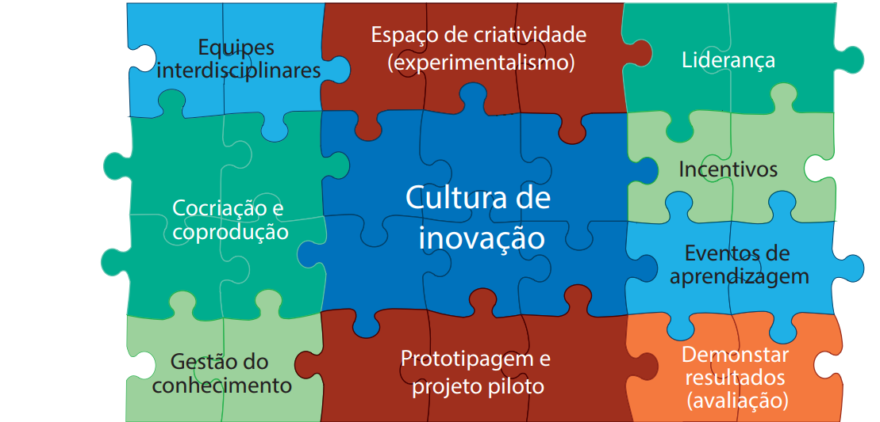
Cavalcante e Camões, 2017

Slide 37
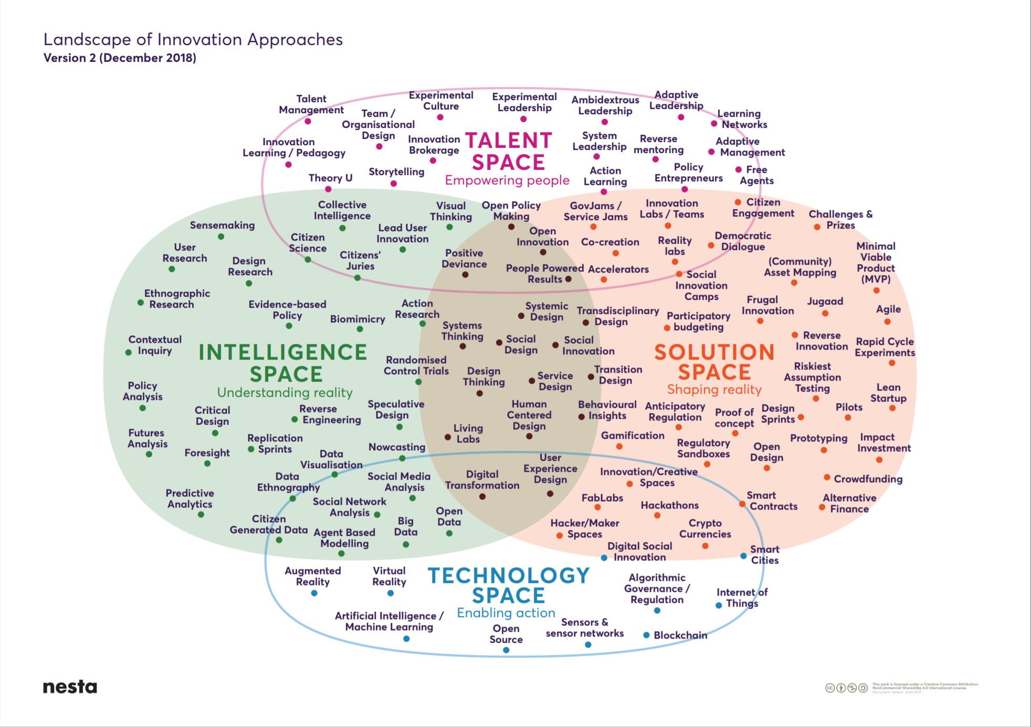
Abordagens de inovação
(Nesta)
Fonte/mais informações: https://states-of-change.org/stories/landscape-of-innovation-approaches-introducing-version-2

Slide 38
O desafio é grande

Slide 39
Melhorar gestão dos servidores públicos é ampliar a capacidade de implementar políticas públicas para o atendimento ao cidadão

Slide 40
As metodologias de inovação trazem ferramentais importantes para a melhoria nesses campos

Slide 41







Valores
GERAÇÃO DE VALOR PÚBLICO
ATUAÇÃO EM REDE
EMPATIA E FOCO NO USUÁRIO
EXPERIMENTAÇÃO
ABERTURA AO RISCO
PROATIVIDADE
COLABORAÇÃO

Slide 42
Lideranças!

Slide 43


Slide 44


